Slide 1


Análisis in sillico de la bioseguridad de una cepa de Priestia sp. aislada de tilapia nilótica (Oreochromis niloticus) y su potencial uso como probiótico en acuicultura
Autor
Carla Cuervo Vargas
Asesora externa: Luisa Marcela Villamil Ph.D
Asesora interna: Susan Lorena Castro Msc.
Bogotá D.C.
Noviembre de 2021

Slide 2
Tabla de contenido
Introducción
Aprobación de un probiótico a nivel de bioseguridad
Materiales y métodos
Resultados
Discusión
Conclusiones

Slide 3
Objetivo general
Determinar la inocuidad de una cepa de Priestia sp. aislada de Oreochromis niloticus para su aplicación en el ámbito de la acuicultura

Slide 4
Objetivos específicos
Identificar la presencia de genes asociados a resistencia antimicrobiana adquirida mediante la base de datos ResFinder.
Determinar la presencia de genes que codifican factores de virulencia a través de la base de datos VFDB.
Correlacionar los hallazgos detectados mediante el ensayo in sillico, con el posible uso de la cepa de Priestia sp. como probiótico en el ámbito de la acuicultura.

Slide 5
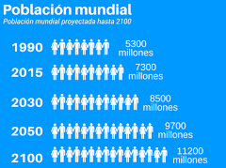
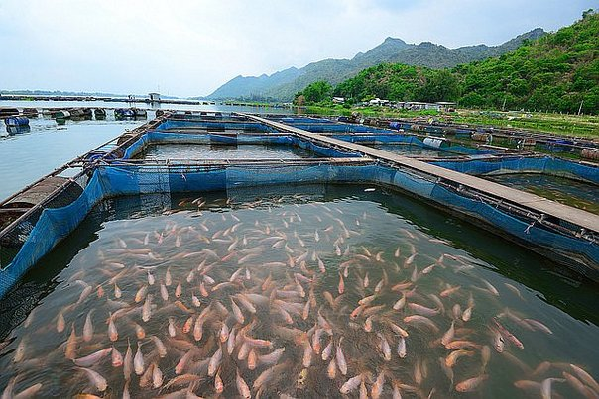

ACUICULTURA
Probióticos mejoran nutrición en Tilpia roja. Acuicultura. [internet]Disponible en: https://www.acuicultura.co/publicaciones/detalle/probioticos_mejoran_nutricion_de_tilapia_roja
Población mundial hasta 2100. ONU. [internet]Disponible en: https://www.un.org/development/desa/es/news/population/world-population-prospects-2019.html
¿Cómo garantizar el acceso a los alimentos?
Presencia de patógenos controlados mediante suministro de antibióticos
Reducción significativa la abundancia de la microbiota intestinal y su efecto antagónico contra patógenos
DESARROLLO DE CULTIVOS
MÁS SOSTENIBLES
Problema de salud pública → relación directa entre el uso de antibióticos en alimentos y la aparición de resistencia antibiótica en patógenos humanos y animales

Slide 6

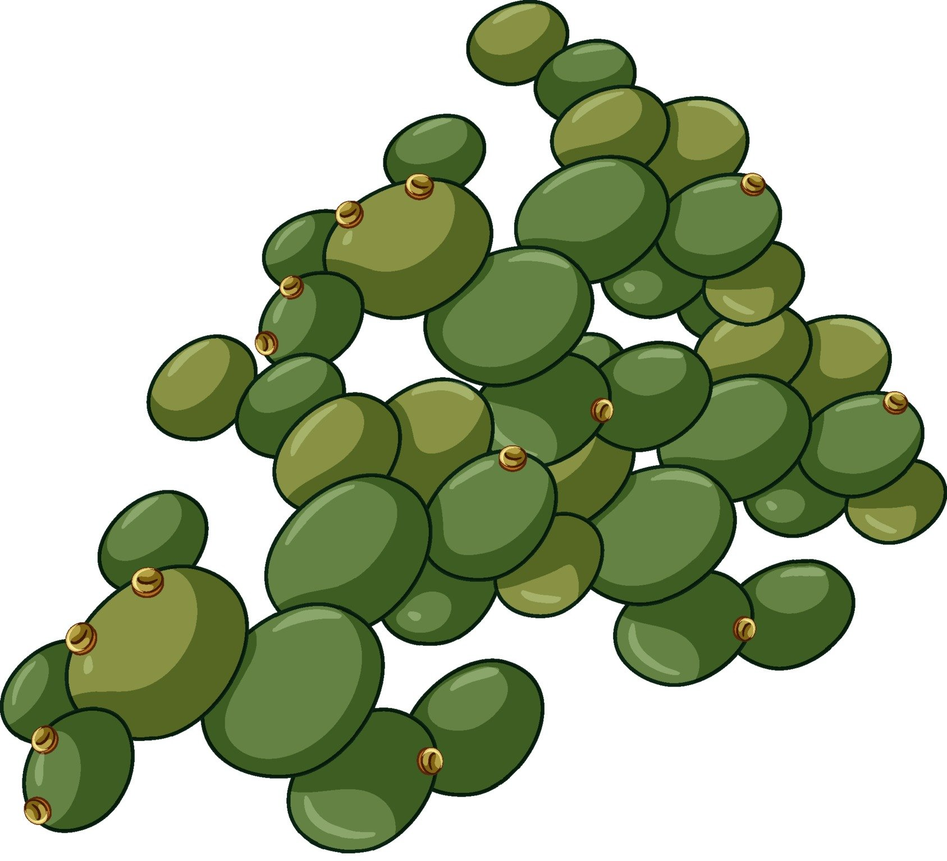
Probióticos
‘’Microorganismos vivos que, tras la ingestión en concentraciones suficientes, pueden ejercer beneficios para la salud del hospedero‘’. OMS (2002)
Incluye bacterias, levaduras y hongos filamentosos
Pueden suministrarse en mezclas o consorcios
Usualmente aislados de la microbiota del TGI de los peces
Mejoran el rendimiento productivo
Limitan los efectos secundarios

Slide 7
Efecto de los probióticos
Influye en la modulación de la respuesta inmunitaria
Mejora índices de producción de óxido nítrico, inmunoglobulina M, lisozima y fosfatasas
Favorece la protección contra patógenos como Streptococcus agalactiae, Aeromonas hydrophila y Vibrio cholerae
Mejora los parámetros crecimiento

Slide 8
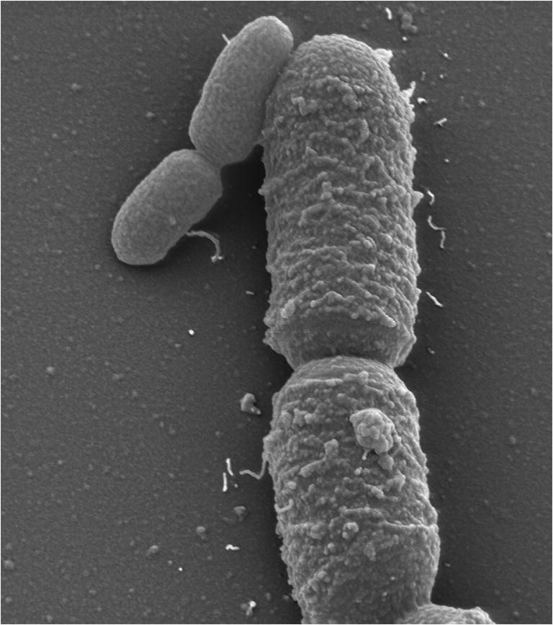
Priestia megaterium
Bacteria Gram-positiva en forma de bastón, formadora de esporas, con un tamaño de hasta 2.5 × 10 μm
Bacillus megaterium (Bary, 1884) → Priestia megaterium (Gupta et al., 2020)
Aislada de diversos ambientes, aunque principalmente se encuentra en plantas y suelo
Utilizada principalmente a nivel industrial por la producción de enzimas como α- y β-amilasas, hidrolasas, además de su gran relevancia en la producción de vitamina B12
Cepa reconocida como QPS (cepa presuntamente segura) por la EFSA (Autoridad Europea de Seguridad Alimentaria )
The “beauty in the beast”—the multiple uses of Priestia megaterium in biotechnology. Applied Microbiology and Biotechnology. [internet] Disponible en: https://link.springer.com/article/10.1007/s00253-021-11424-6

Slide 9
Aprobación de una cepa con potencial probiótico
(Protocolo EFSA)
1
Identificación (género, especie y nombre de la cepa)
Secuenciación completo del genoma (WGS)
2
Análisis fenotípico (MIC)
Susceptibilidad antimicrobiana
Búsqueda de genes de resistencia adquirida (ResFinder)
Análisis fenotípico
3
Toxicidad y patogenicidad
Búsqueda de genes que codifiquen factores de virulencia (VFDB)
Bacterias del género Bacillus
Análisis bioinformático del WGS para los genes que codifican enterotoxinas (nhe, hbl y cytK) y cereulide sintasa (ces)
Si hay evidencia de similitud, se debe demostrarse la no funcionalidad de los genes.
Las cepas con potencial toxigénico no son considerado seguro.

Slide 10
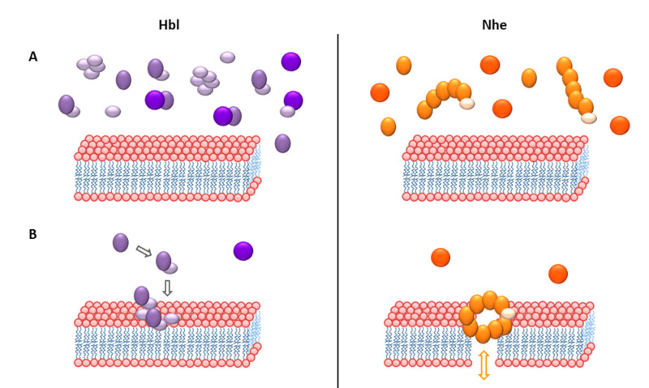
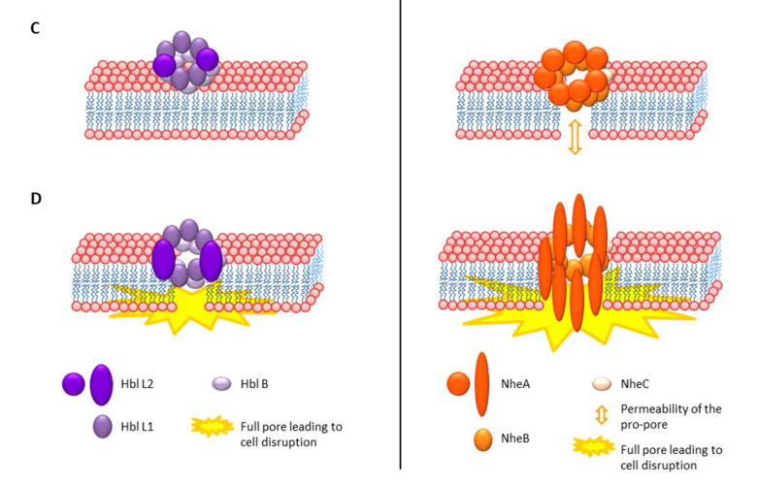
Acción de las enterotóxinas (Hbl y Nhe)
The Food Poisoning Toxins of Bacillus cereus. Toxins. internet] Disponible en: https://www.ncbi.nlm.nih.gov/pmc/articles/PMC7911051/

Slide 11
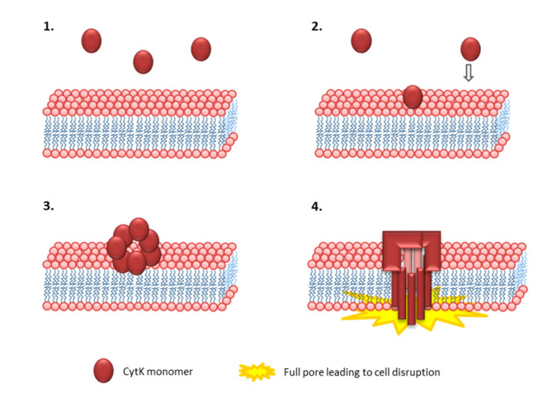
Acción de las enterotóxinas (CytK)
The Food Poisoning Toxins of Bacillus cereus. Toxins. internet] Disponible en: https://www.ncbi.nlm.nih.gov/pmc/articles/PMC7911051/

Slide 12
Materiales
y Métodos
Obtención del microorganismo
Secuenciación del genoma
Priestia megaterium M4 fue obtenido mediante cultivo continuo de exclusión competitiva (CFCEC) establecido por (Melo-Bolívar et al. (2019) a partir de contenido intestinal de alevinos de Tilapia del Nilo (O. niloticus).
La cepa de Priestia megaterium M4 fue enviada a los Servicios Forenses y Científicos, Queensland Health, Australia, para la extracción de ADN, la preparación de la biblioteca y la secuenciación del genoma completo.

Slide 13
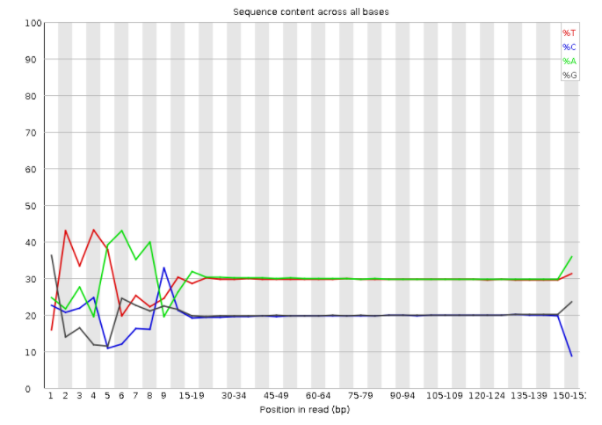
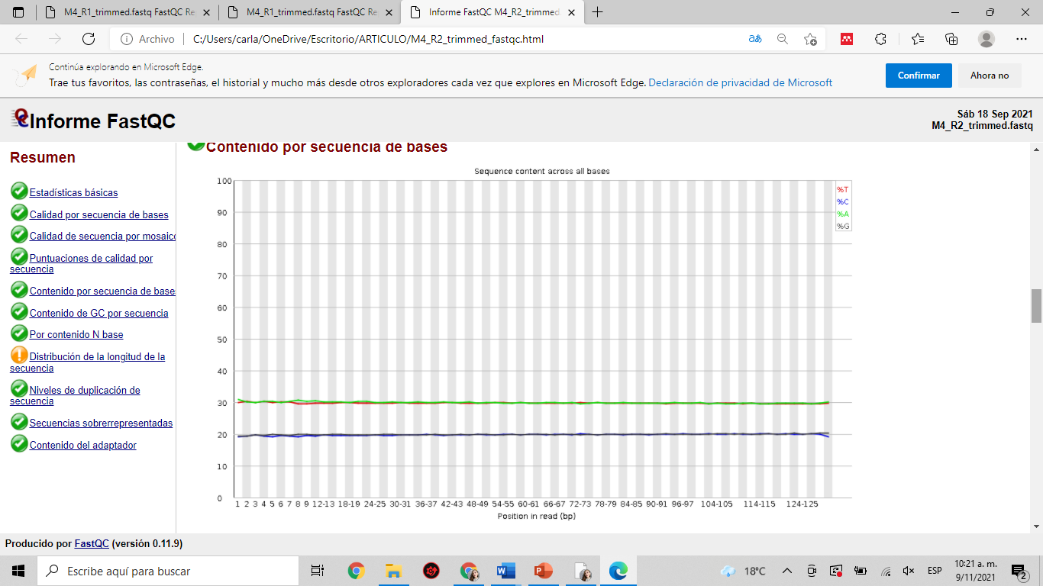
Ensamblaje del genoma
Ambiente Linux (Ubuntu 20.04)
Verificación de la calidad de los reads por medio del programa FastQC
Limpieza de los reads de baja calidad mediante el programa Trimmomatic
Confirmación de la limpieza mediante FastQC

Slide 14
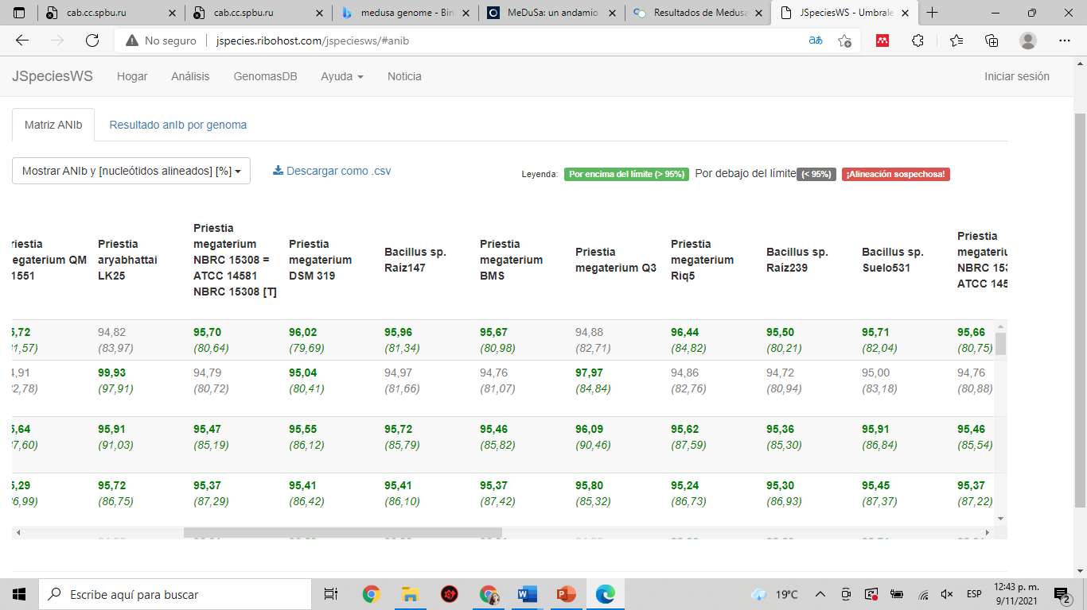
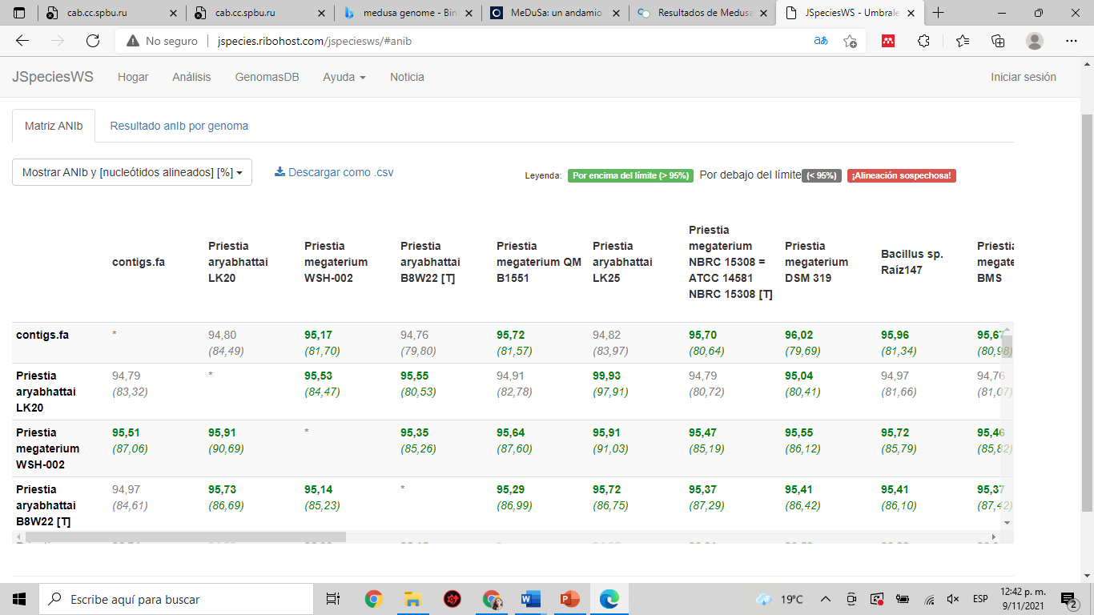
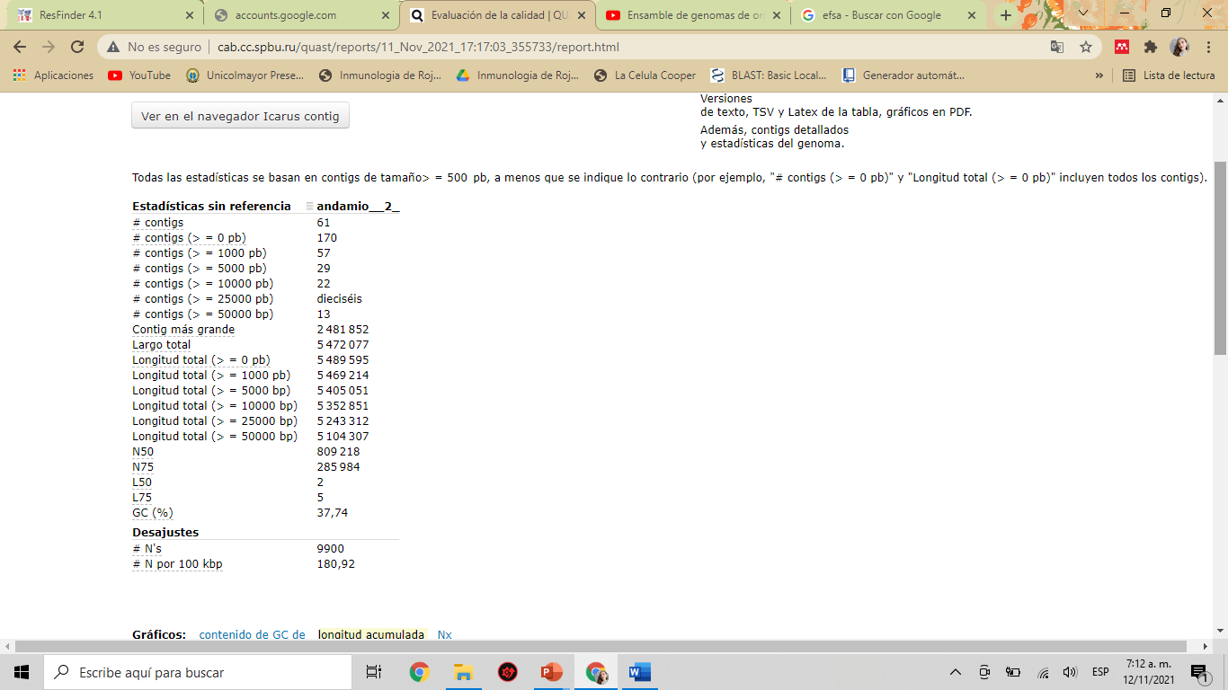
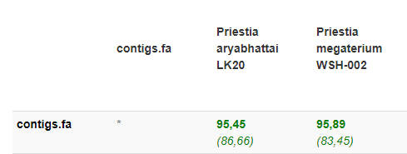
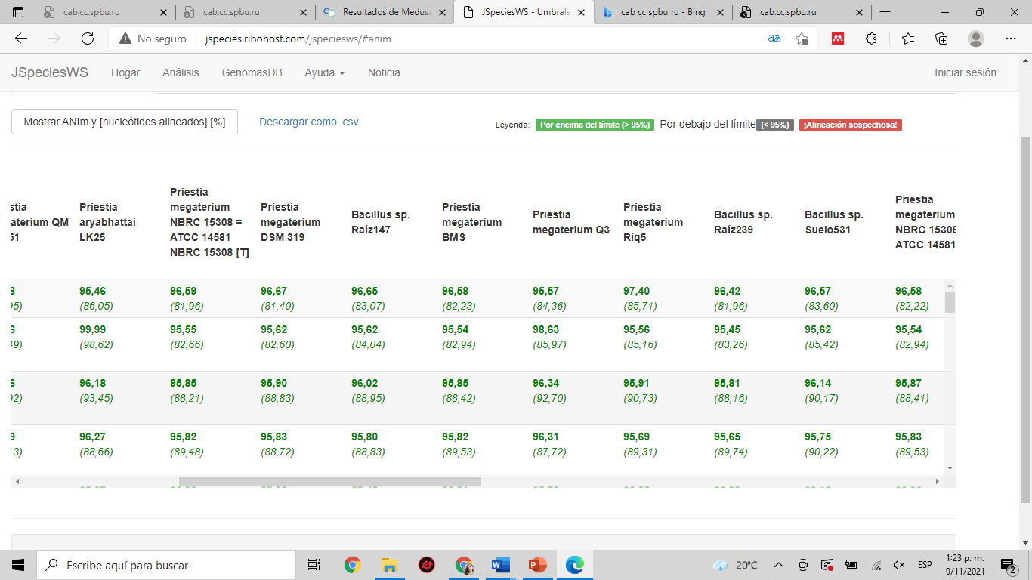
Ensamblaje de los reads mediante SPAdes
Evaluación de la calidad en Quast
Determinar la especie mediante JspeciesWS
Descargar genoma de referencia en NCBI
Formación de scaffolds mediante Medusa
1
2
3
4
5
ANIb
P. Megaterium M4
ANIm
P. Megaterium M4

Slide 15
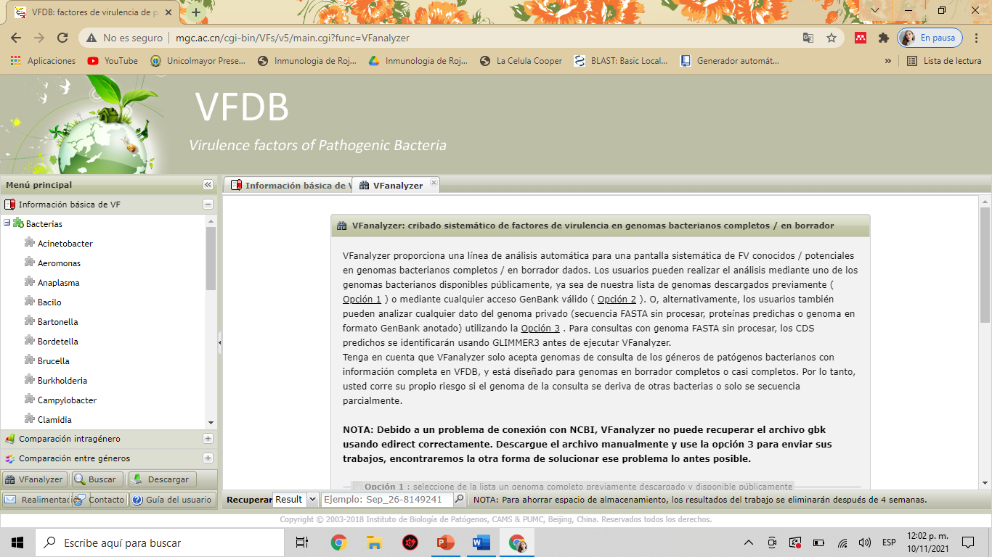
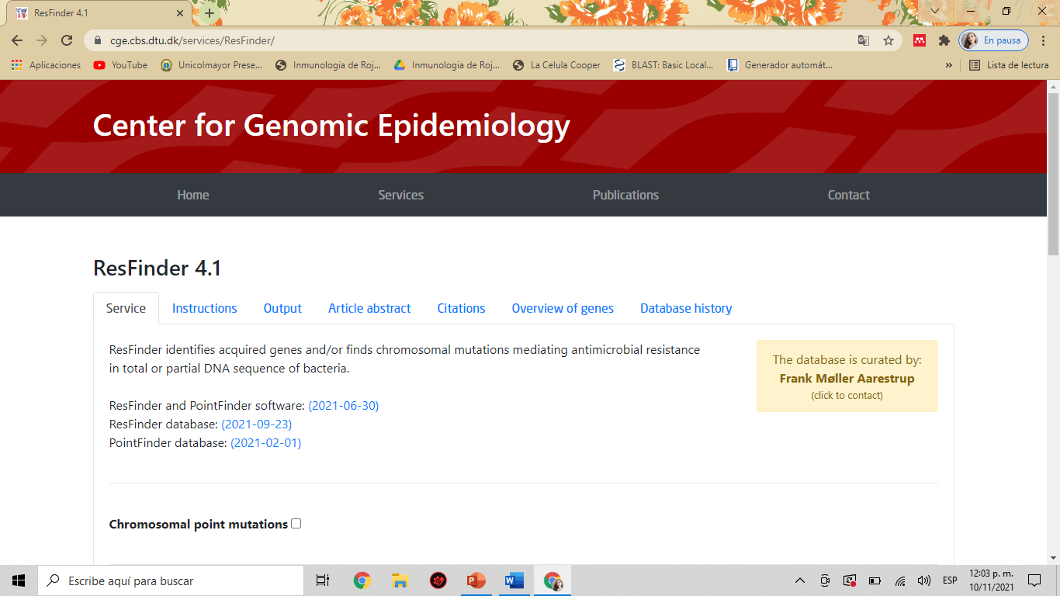
Anotación de genes de virulencia y resistencia antibiótica
ANOTACION → VFDB mediante su herramienta VFanalyzer, en la cual se comparó el genoma de P. megaterium M4, frente a todos los genomas disponibles.
ANOTACIÓN → ResFinder
Comparación con 97 secuencias disponibles
El umbral de identificación fue de 90%
La longitud mínima de 60%

Slide 16
Post anotación del genoma y análisis de la información
COMPARACIÓN
Secuencias suministradas por la VFDB frente al genoma de P. megaterium M4 contenido en RAST.
ANÁLISIS
Obtención de la secuencia de cada uno de los FV encontrados en el genoma de P. megaterium M4 disponible en RAST, se procedió a realizar un BLASTp

Slide 17
Resultados y Discusión

Slide 18
Características generales del genoma de P. megaterium M4

Slide 19
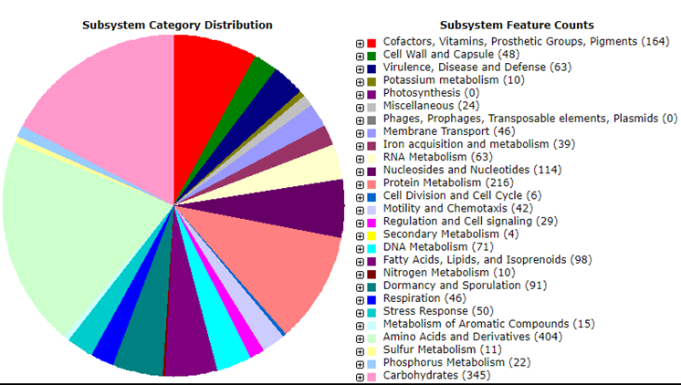
Distribución de subsistemas en P. megaterium M4

Slide 20
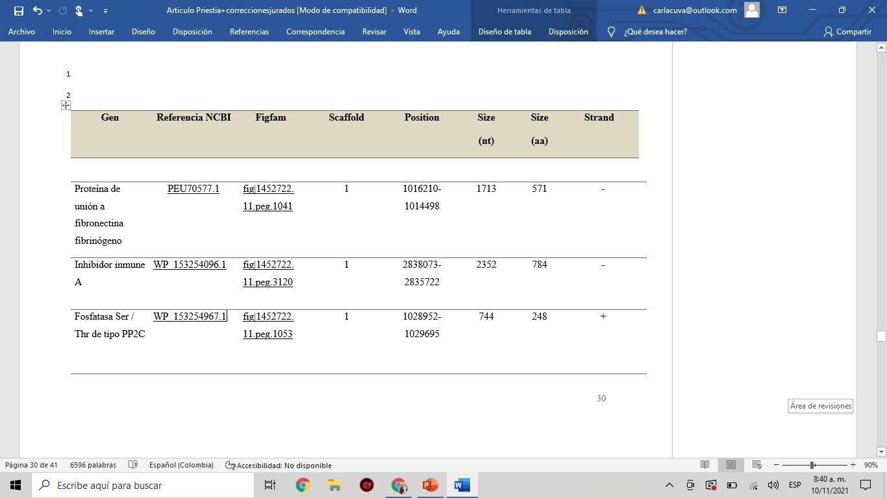
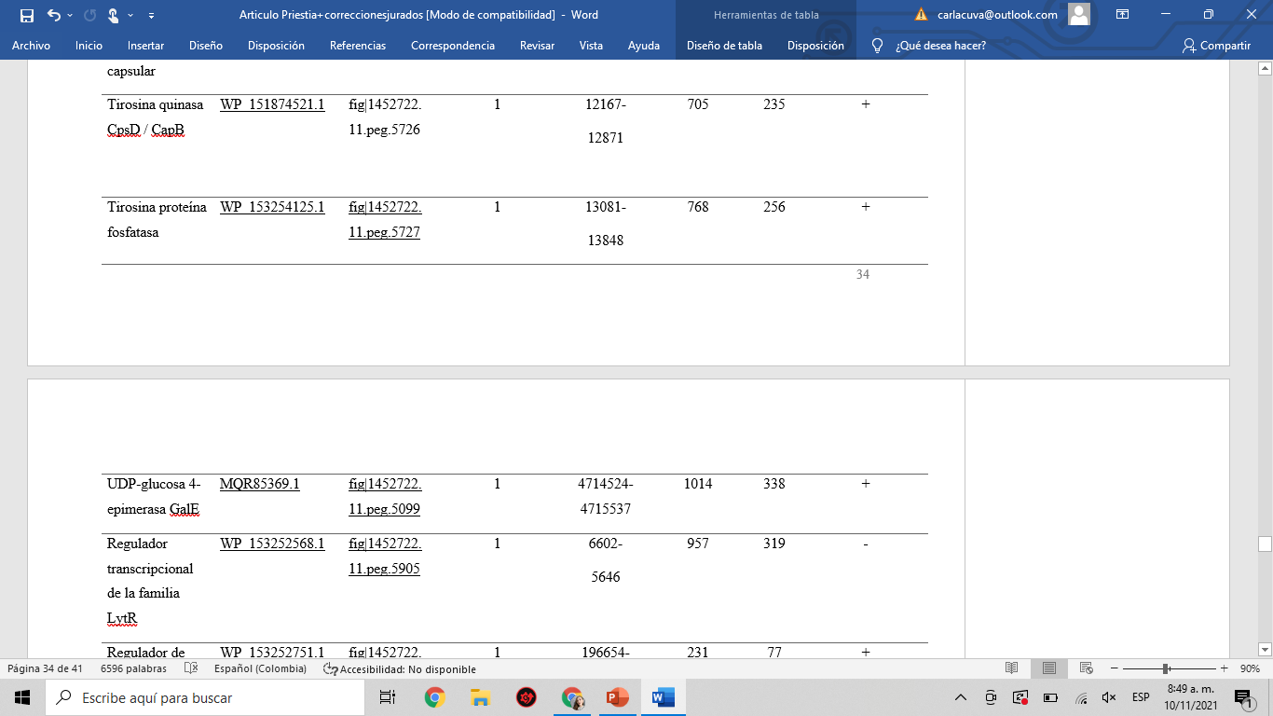
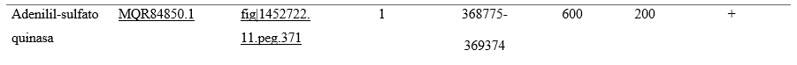
Posibles factores de virulencia encontrados en P. megaterium M4
Se hallaron 45 genes posiblemente asociados a virulencia
Se descartó la presencia de genes de enterotoxina y genes de resistencia antibiótica adquirida
ADHESIÓN
BIOPELICULA
ESPORULACIÓN

Slide 21
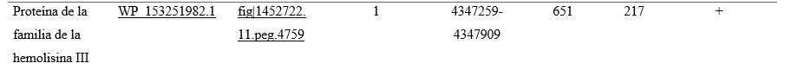
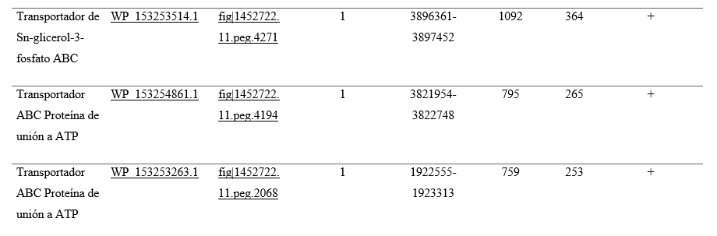
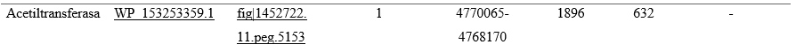
Posibles factores de virulencia encontrados en P. megaterium M4
HEMOLISIS
RESISTENCIA ANTIBIÓTICA
O- ACETILACIÓN DEL PEPTIDOGLICANO

Slide 22
Bioseguridad de los probióticos
Cui et al. (2020) Análisis productos probióticos comerciales 60% de las cepas de Bacillus sp. mostraba actividad hemolítica y casi todos los producían Nhe y Hbl y además portaban el gen ces
Zhu et al. (2016) Todas las cepas de B. cereus producían enterotoxina Nhe y algunas cepas además producían Hbl.
Noor et al (2015) 60 aislamientos de cepas de Bacillus sp. contenían genes de resistencia a macrólidos (ermD), tetraciclina (tetL), fenicol (fexA) y trimetoprim (dfrD, dfrG y dfrK).

Slide 23
Bioseguridad de P. megaterium M4
Libre de genes que codifican enterotoxinas (hbl, nhe, cytK)
Libre de genes de resistencia antibiótica adquirida
Cepa segura para su posible uso como probiótico

Slide 24

Conclusiones
La cepa de Priestia megaterium M4 presenta características importantes que lo categorizan como un posible probiótico, ya que, tras el estudio a nivel genómico, no presenta genes que puedan generar problemas de bioseguridad como factores de virulencia y genes de resistencia antibiótica
Se debe investigar más sobre los efectos tras su suministro con el fin de determinar y garantizar sus efectos probióticos
Por último se espera que este proyecto contribuya en la caracterización de más probióticos con el fin de limitar el uso de antibióticos y garantizar una producción más sostenible y segura

Slide 25
Muchas Gracias

Slide 26
Referencias
Afrilasari W, Widanarni, Meryandini A (2017). Effect of Probiotic Bacillus megaterium PTB 1.4 on the Population of Intestinal Microflora, Digestive Enzyme Activity and the Growth of Catfish (Clarias sp.). HAYATI Journal of Biosciences. 23.
Aly SM, Albutti A (2014) Antimicrobials Use in Aquaculture and their Public Health Impact. Journal of Aquaculture Research and Development 5: 247.
Anokyewaa M, Kwaku A, Li Y, Lu Y, Kuebutornye, F. et al. (2021). Prevalence of virulence genes and antibiotic susceptibility of Bacillus used in commercial aquaculture probiotics in China. Aquaculture Reports. 21. 100784.
Celandroni F, Vecchione A, Cara A, Mazzantini D, Lupetti A et al. (2019) Identification of Bacillus species: Implication on the quality of probiotic formulations. PloS One 14(5).
Mukherjee, Anjan & Chandra, Goutam & Ghosh, Koushik. (2019). Single or conjoint application of autochthonous Bacillus strains as potential probiotics: Effects on growth, feed utilization, immunity and disease resistance in Rohu, Labeo rohita (Hamilton). Aquaculture. 512. 734302.
Noor Uddin GM, Larsen MH, Christensen H, Aarestrup FM, Phu TM, Dalsgaard A (2015) Identification and Antimicrobial Resistance of Bacteria Isolated from Probiotic Products Used in Shrimp Culture. PLoS ONE 10(7): e0132338.

Slide 27
Referencias
XinHai Zhu, Shuangming Zhang, Liying Zhou. et al. (2021) Probiotic potential of Bacillus velezensis: Antimicrobial activity against non-O1 Vibrio cholerae and immune enhancement effects on Macrobrachium nipponens. Aquaculture 541
Zeighami, H., Nejad-Dost, G., Parsadanians, A., Daneshamouz, S., & Haghi, F. (2019). Frequency of hemolysin BL and non-hemolytic enterotoxin complex genes of Bacillus cereus in raw and cooked meat samples in Zanjan, Iran. Toxicology reports, 7, 89–92.
Zhou, M. & Yu, Shen & Hong, Bing & Li, Juan & Han, Han & Qie, Guang. (2020). Antibiotics control in aquaculture requires more than antibiotic-free feeds: A tilapia farming case *. Environmental Pollution 268. 115854.
Zorriehzahra MJ, Delshad ST, Adel M, Tiwari R, Karthik K, Dhama K, Lazado CC (2016) Probiotics as beneficial microbes in aquaculture: an update on their multiple modes of action: a review. The Veterinary Quarterly Q. 36(4):228-241.
Zhu, K., Hölzel, C. S., Cui, Y., Mayer, R., Wang, Y., Dietrich, R., Didier, A., Bassitta, R., Märtlbauer, E., & Ding, S. (2016). Probiotic Bacillus cereus Strains, a Potential Risk for Public Health in China. Frontiers in microbiology 7, 718.

Slide 28
Referencias
Kozik A, Karkowska-Kuleta J, Zajac D, et al. (2015) Fibronectin-, vitronectin- and laminin-binding proteins at the cell walls of Candida parapsilosis and Candida tropicalis pathogenic yeasts. BMC Microbiology 15:197.
Kuebutornye FKA, Lu Y, Abarike ED, Wang Z, Li Y, Sakyi ME. In vitro Assessment of the Probiotic Characteristics of Three Bacillus Species from the Gut of Nile Tilapia, Oreochromis niloticus. (2020) Probiotics Antimicrob Proteins 12(2):412-424.
Lara-Flores, M. (2012). The use of probiotic in aquaculture: an overview. International Journal of Microbiology Research. 2. 2141-5463.
Lee, NK., Kim, WS. & Paik, HD. Bacillus strains as human probiotics: characterization, safety, microbiome, and probiotic carrier. (2019) Food Science and Biotechnology 28, 1297–1305
Li T, Teng D, Mao R, Hao Y, Wang X, Wang J. (2020) A critical review of antibiotic resistance in probiotic bacteria. Food Research International 136: 109571.
Limbu, S.M., Chen, L.-Q., Zhang, M.-L. and Du, Z.-Y. (2021), A global analysis on the systemic effects of antibiotics in cultured fish and their potential human health risk: a review. Reviews in Aquaculture 13: 1015-1059.

